Slide 1
2024年 3月
30天為穆斯林世界禱告
Notes:
2024年3月11到4月9號是穆斯林的齋戒月，⌈三十天為穆斯林世界禱告⌋就是在這段期間進行。
當我們對伊斯蘭教的認識越多，就會越發懂得如何為他們禱告。
今天，讓我們一起来了解穆斯林人口的增長和婦女在穆斯林世界裏的地位。

Slide 2
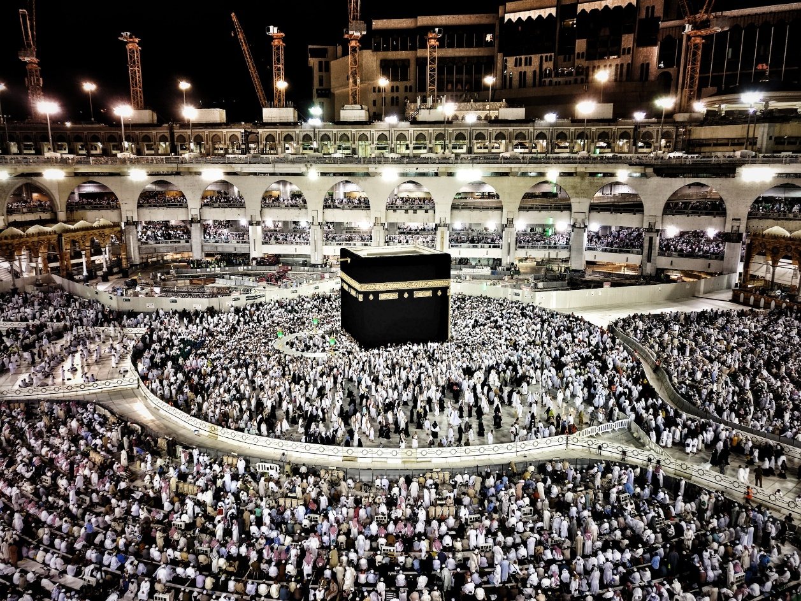
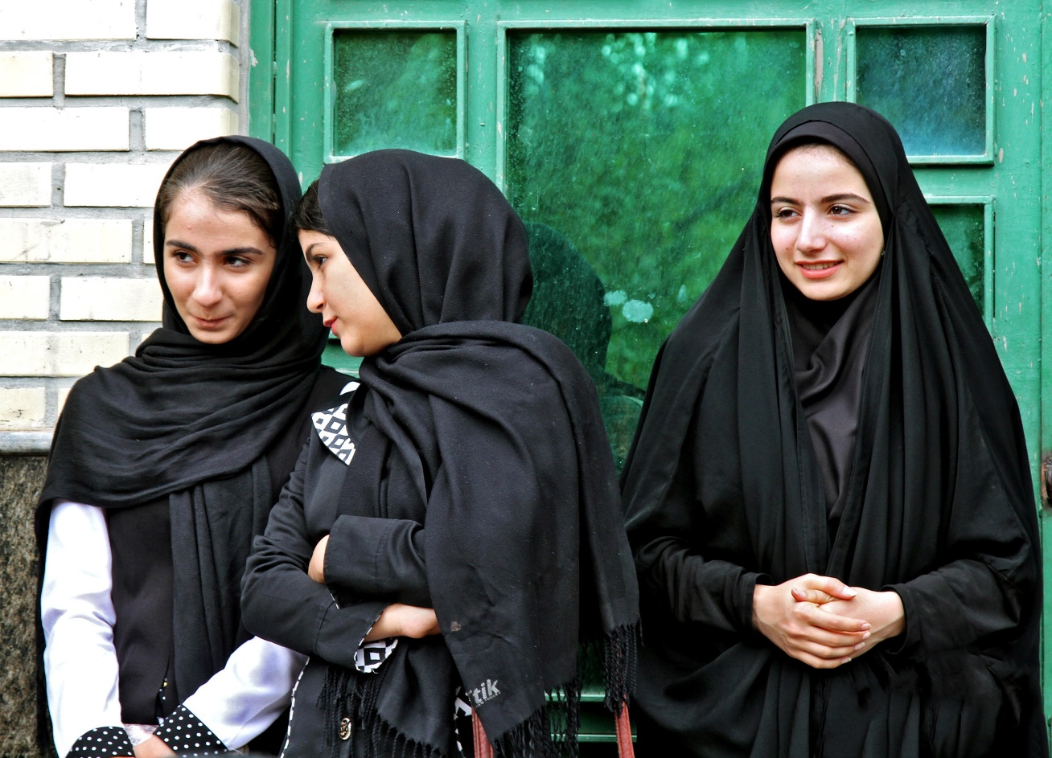
穆斯林世界
伊斯蘭教 - 全球第二大宗教信仰
16 億穆斯林，佔全球人口23%
歐洲穆斯林人口因難民潮激增
北美每年2萬人皈依伊斯蘭教
英國每年6千人皈依伊斯蘭教， 多為女性。
Notes:
伊斯蘭教是全球第二大宗教信仰，穆斯林人口超過16億，佔世界人口的 23% 以上，僅次於基督宗教。 伊斯蘭教是整個中東、北非、非洲之角、非洲撒哈拉地區和中亞的主要宗教。
此外，中國、俄羅斯、印度和巴爾幹地區都有大量穆斯林人口。
2011年阿拉伯之春後，大批穆斯林難民到歐洲國家尋求庇護，歐洲穆斯林人口激增約250萬，
預測到2050年，歐洲穆斯林人口將佔總人口的7%至14%。
除了威脅歐洲的社會結構，激進伊斯蘭狂熱分子發動的恐怖襲擊，引起歐洲社會緊張局勢。
北美方面，觀察家估計每年有多達2萬美國人皈依伊斯蘭教。
在英國，每年約有6,000人皈依伊斯蘭教，大多數是女性。
讓我們來了解一下，穆斯林女性的處境。

Slide 3
穆斯林女性
傳統伊斯蘭律法高度物化女性，保護為名、控制為實
不能自由參與社會活動
無財產繼承權
從事工作需要丈夫或父親的簽字許可
穆斯林女性的孤單和無助
婚姻法：婦女不具婚姻自主權、離婚權和子女撫養權
配偶不忠或家暴受害時，哭訴無門
穆斯林女性在耶穌裡看到了什麼?
上好福份：永生盼望
生命的目的和意義
Notes:
一個曾在敘利亞短宣的弟兄說：“2011年之前敘利亞的女性走在街上的時候一定要跟在丈夫後邊，表示服從和尊敬，
2011年敘利亞發生內戰之後，他重返敘利亞探望時，發現情況改變了，走在前邊的不是男人，而是女人。 他很好奇，敘利亞的男性變得 Ladies First, 尊重女性了。“ 同行的當地居民說，事情不是你所想的，現在滿地都是地雷，所以要女人先行。
在全球五十多個穆斯林國家中，只有5個國家，他們的婚姻法允許婦女離婚，並規定了一些保護措施，同時婦女也有財產繼承權。 其他國家婦女的權利長期以來一直屈從於男性的地位。
美軍離開阿富汗，塔利班重掌政權後，女性無法擔任公職，甚至孤兒院也一度被下令要趕走女孩。 《宣教日引》（萬民福音使團——憐憫關懷基金）所支援的一所孤兒院，就曾經面臨過這種情況。
在傳統的伊斯蘭律法中，女性被高度物化，被看作是男性的財產般控制。婚姻是“合同”，女性不能“自主”地進入婚姻， 須由監護人作主。
由於穆斯林婦女沒有離婚權和子女撫養權，配偶常有不忠表現，婦女被家暴的情況更是家常便飯；
更甚的是，根據傳統，按穆罕默德教導，絕大多數最終落入地獄的人將是女性。
你能感受穆斯林婦女的孤單、無人關注、無助和無望嗎？
她們需要遇見耶穌，這位無條件地愛她們，為她們提供生命的目的、意義和永恆盼望的彌賽亞。
(詳文請看宣教日引 3月份“30天為穆斯林世界禱告 -穆斯林女性在耶穌裡看到了什麼?
https://www.cross-roads.org/prayer-2024-03.php
https://www.islamtaiwan.com/contents

Slide 4
讓我們同心為穆斯林世界禱告

Slide 5
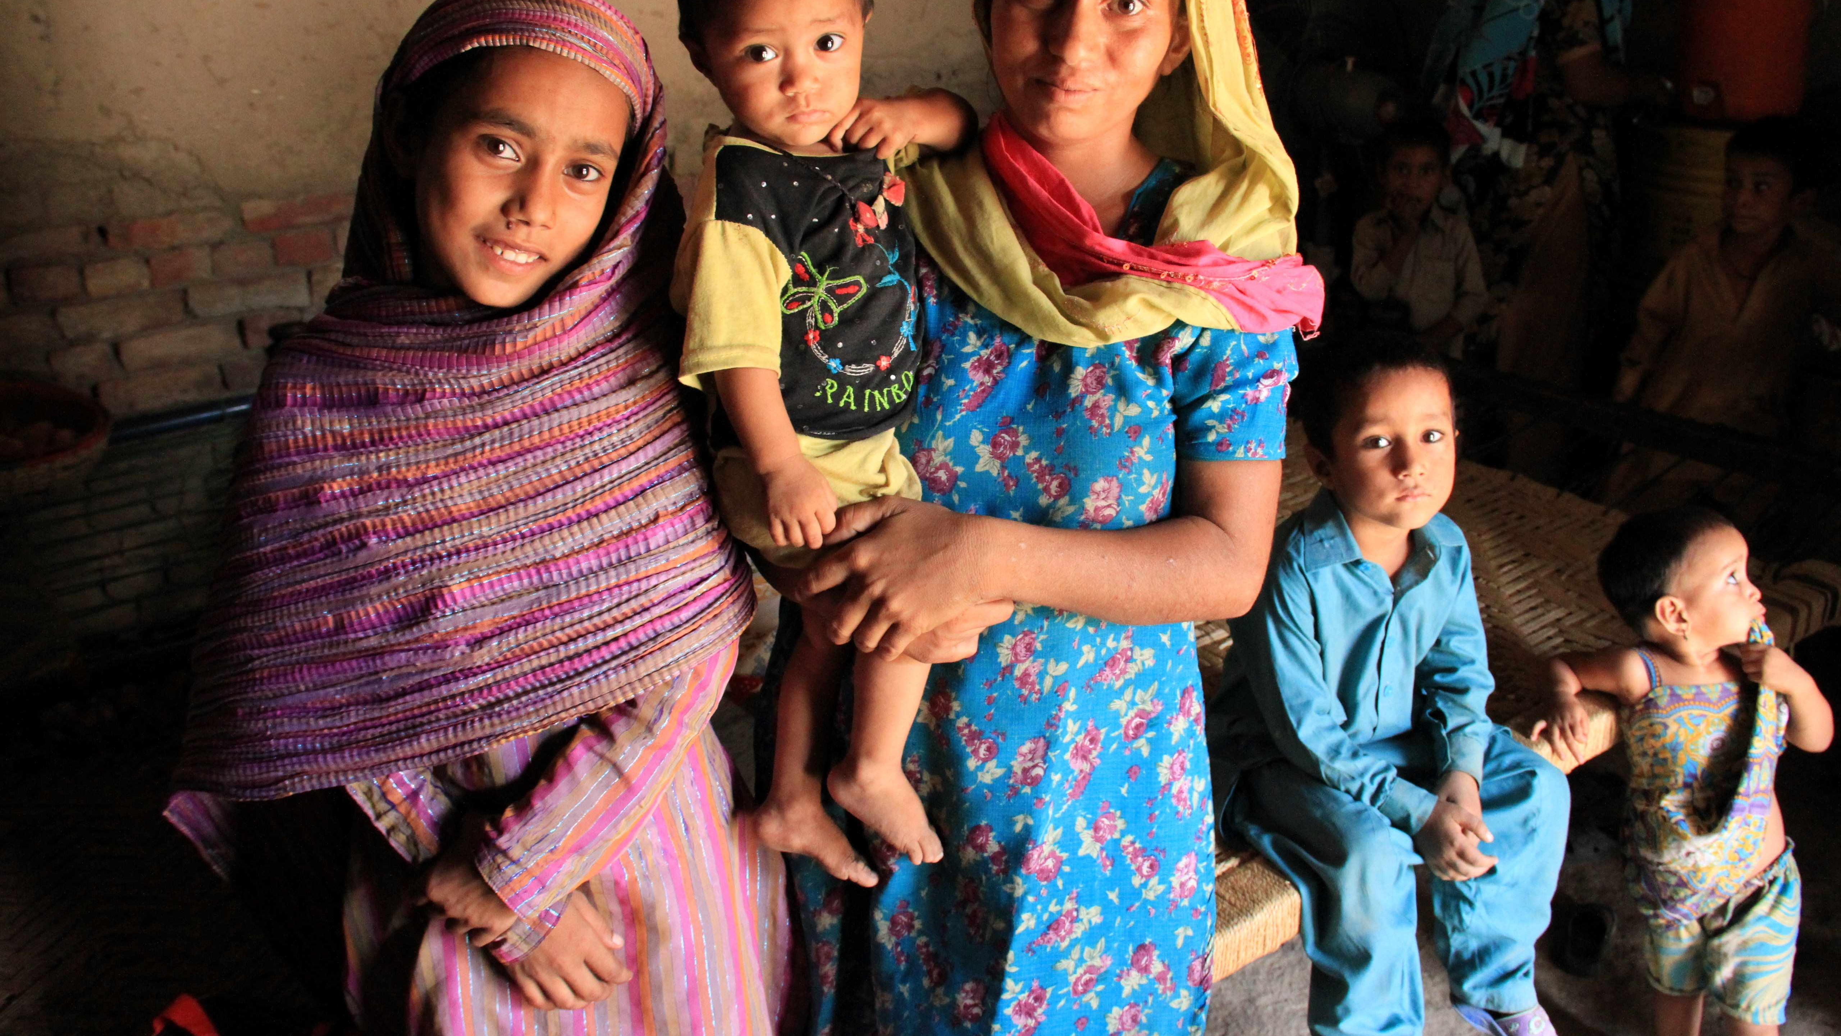
為穆斯林婦女禱告
天父，我們為失落主體性的穆斯林婦女向祢呼求，求祢爲生活在穆斯林世界中的女兒伸冤。 神按自己的形象造男造女， 她們都是祢極其美好的創造， 然而，穆斯林女性在法律、婚姻、教育、 及工作各種層面中，卻仍被看為附屬品。
主啊，唯有祢可以賜給她們生命的目的與意義， 恢復她們在被造時的榮美與尊貴。 奉主耶穌基督的名求，阿們。

Slide 6
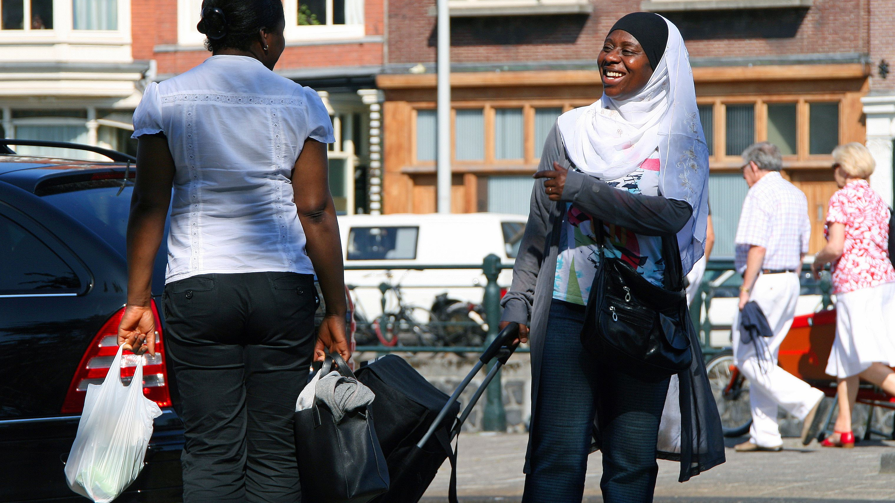
為穆斯林世界禱告
主啊，穆斯林人口在歐洲不斷增長， 許多為謀求生計而移民的基層穆斯林， 改變了歐洲的社會結構， 少數激進的穆斯林更是加深了社會反伊斯蘭的情緒。
懇求主幫助居留在歐洲的兩千五百萬名穆斯林， 不會成爲歐洲社會衝突的危險因子， 成為好鄰舍，並被主耶穌的真光照耀，遇見基督。 求主幫助歐洲的基督徒，願意向穆斯林伸出友誼之手，將每一次的接觸都看成爲見證主耶穌的機會。 奉主耶穌基督的名求，阿們。

Slide 7
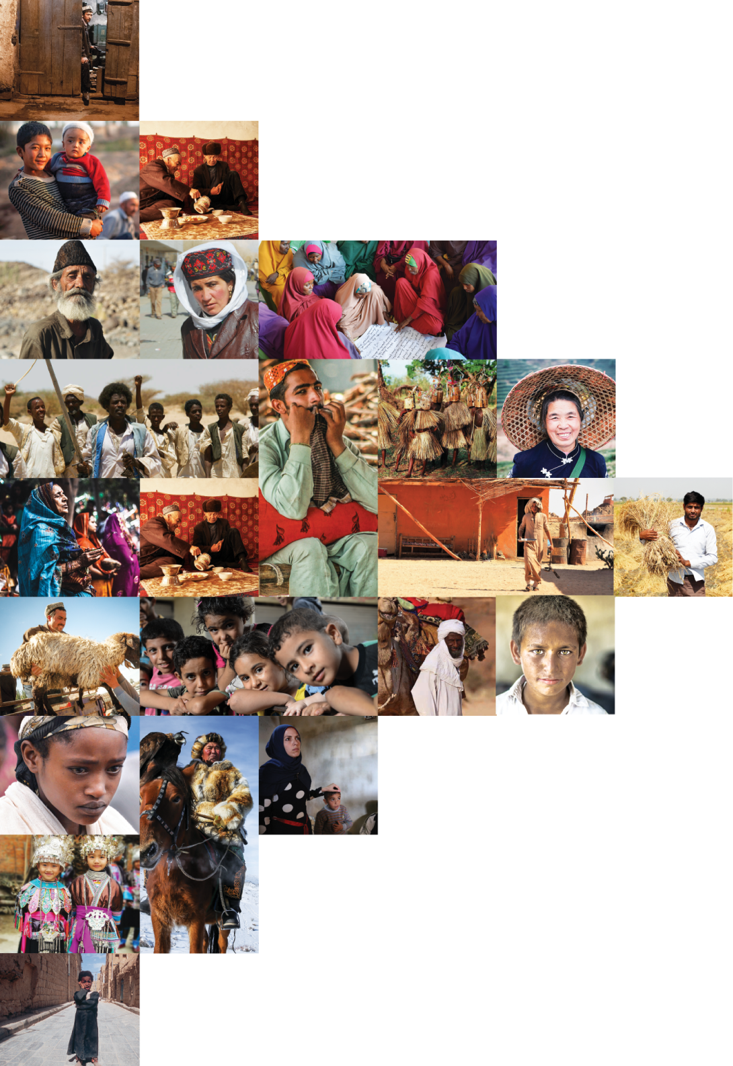
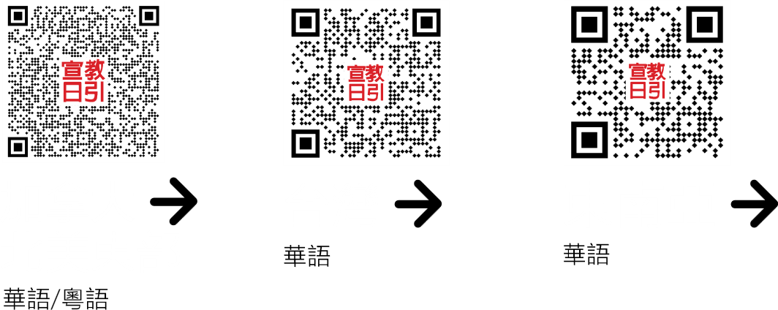
不再是個人的禱告，我們開始一起祈禱。 30分鐘，生活再忙碌的人都能找到時間參與。

